Slide 1

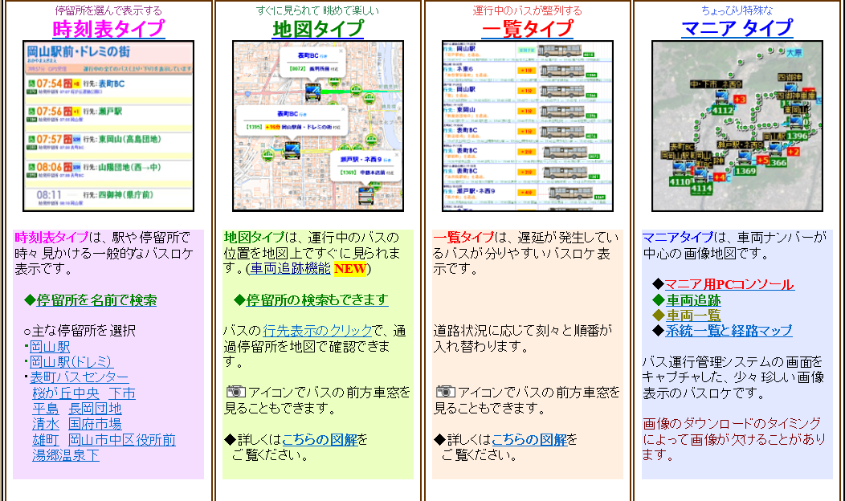

バスの位置・バス停を通過した時刻をリアルタイムに把握！
平成30年2月21日版
バスロケ
防災
減災
少子
高齢
産業
創出
防犯
医療
教育等
By 宇野自動車株式会社
バスの走行位置だけでなく、車載カメラで道路の状況も確認できるバスロケシステム。
バスの位置・バス停を通過した時刻をリアルタイムに確認できることで、事務所での正確な運行管理を実現。
さらに、バス利用者向けに情報を提供するとともに、オープンデータとしても公開。
（2016年 サービス開始）
利用者向けサイト「バスまだ」において、「時刻表タイプ」・「地図タイプ」・「一覧タイプ」・「マニアタイプ」の4種類の情報を提供
バスロケ 誕生の キッカケ
バスが遅延している際に、バスの走行位置をリアルタイムで正確に把握することは、特殊・高価な機器が必要だったため難しかった
一般的なバスロケ表示の「時刻表タイプ」
遅延が発生しているバスが分かりやすい「一覧タイプ」
バスの運行管理を行うためには、バスの通過時間と
バスの走行速度などを正確に把握しておく必要があった
バスロケ でこう 変わった！
タブレットをバスの車載器として使用することで、バスの走行位置・バス停を通過した時刻をリアルタイムで把握・提供が可能なバスロケシステムを安価に実現
車両ナンバーを地図上で見ることができ、回送車両まで表示される「マニアタイプ」
乗客からの問合せに対して、バスの通過時間と速度などを1秒単位で調べて回答が可能。バスロケで得られた情報は、次期ダイヤ改正にも役立てられる
運行中のバスの位置を地図上で直接見られる「地図タイプ」

Slide 2





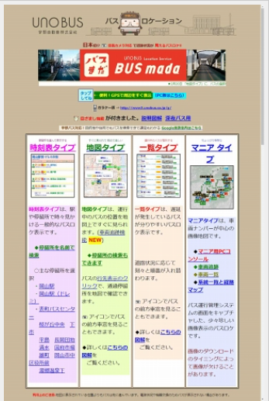
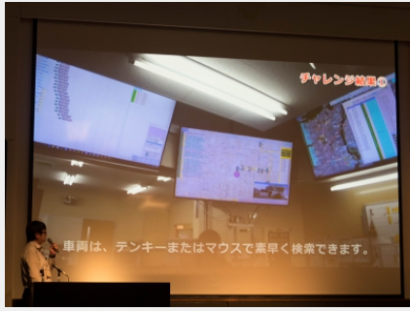
バスの位置・バス停を通過した時刻をリアルタイムに把握！
平成30年2月21日版
バスロケ
防災
減災
少子
高齢
産業
創出
防犯
医療
教育等
By 宇野自動車株式会社
利用者向けサイト「バスまだ」にて
目的に応じた4種類の情報を提供
使用データ
①停留所情報（名称・緯度経度）、運行系統、便情報など
②系統番号、現在位置、遅延情報、ナンバープレート、
行先情報（リアルタイム情報）
バスロケは、市販の安価なタブレットをバスの車載器として使用するバスロケシステムで、バスの位置をリアルタイムに確認できることに加えて、バス停を通過した時刻も正確に把握できるサービスである。
バスロケ情報を一般の乗客がウェブで確認することも可能で、現在の道路混雑状況を写真で見ることもできる。利用者向けサイト「バスまだ」において、1）一般的なバスロケ表示の「時刻表タイプ」、2）運行中のバスの位置を地図上で直接見られる「地図タイプ」、3）遅延が発生しているバスが分かりやすい「一覧タイプ」、4）車両ナンバーを地図上で見ることができ、回送車両まで表示される「マニアタイプ」――の4種類が提供されている。
データ形式
①ＧＴＦＳ（世界標準形式）、②CSV
提供形態
Webアプリ
受賞歴
―
地域
岡山県岡山市・赤磐市・美作市
「地図タイプ」には背景地図に国土地理院の地図を使用し、地図上のカメラのアイコンをクリックすると現在の前方車窓の写真を見ることができる。また、すべての通過停留所を地図で確認することも可能。「マニアタイプ」は、事務所内のモニター内容をそのまま表示するもので、回送中のバスや車庫で待機しているバスも表示される。
車載タブレット用プログラムは独自に開発したもので、緯度・経度や速度を1秒ごとに記録し、GPSによる位置情報をWi-Fiで本社に送信する。送信間隔は15秒／30秒／60秒の設定が可能である。
事務所における
運行管理・ダイヤ編成にも活用
宇野自動車株式会社の事務所では、バスロケ用のサーバーとディスプレイを設置し、バスの車外・車内の写真も確認できる。
また、バスロケのシステムを開発と同時に、独自のダイヤ編成支援システムを構築した。バスロケでの運行データをダイヤ編成支援システムに連携することで、計画ダイヤと実際の運行データとの比較を簡単に行うことが可能である。
利用者向けサイト「バスまだ」の画面イメージ
事務所での大型ディスプレイ
の設置イメージ

